Slide 1
Інфекційні та інвазійні захворювання мисливської фауни в умовах війни: класифікація, поширення і загрози. Основи біобезпеки.
Рєвнівцев Олександр, л.в.м. експерт з транскордонних захворювань, ФАО

Slide 2
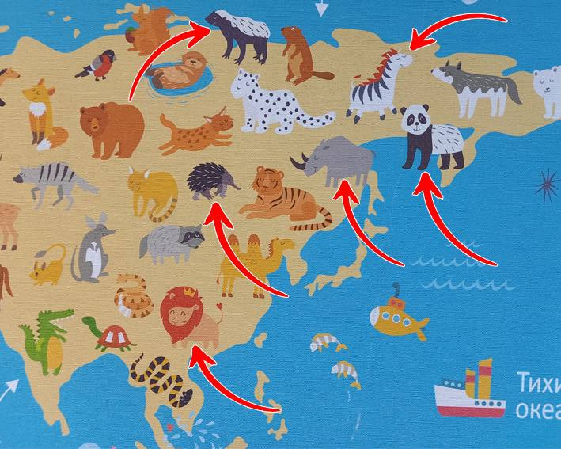
Загорози поширення захворювань
Пересічний рівень зоологічних знань – уміння відрізняти кота від собаки. Далі гірше.
Чимало хто готовий сперечатись, що голуб не тварина (Царство), а птах (Клас).
Не кожен спроможен відрізнити ворону від грака.
Це не заважає людям бути щасливими та успішними(
28 листопада 2023

Slide 3
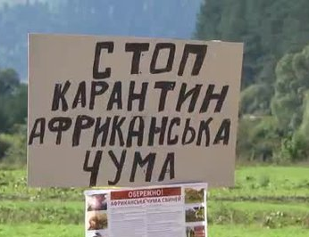
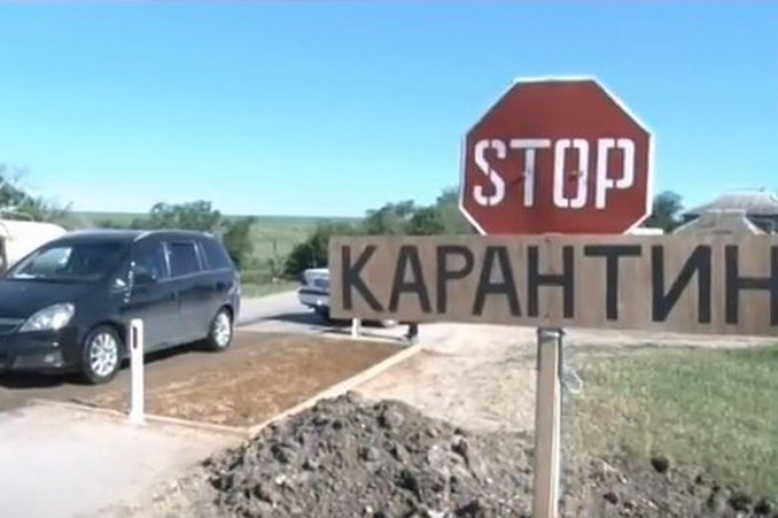
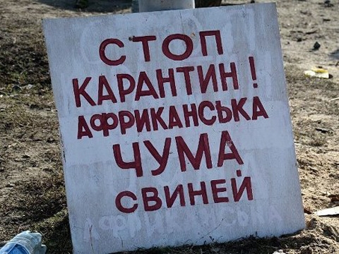
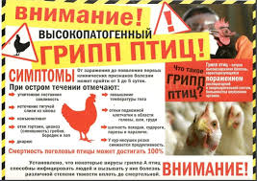
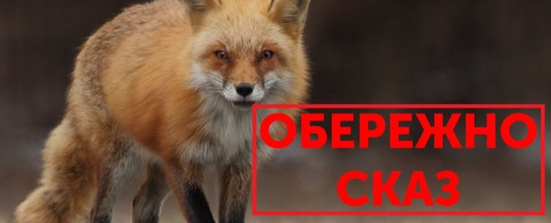
Загорози поширення захворювань
1 жовтня 2023

Slide 4
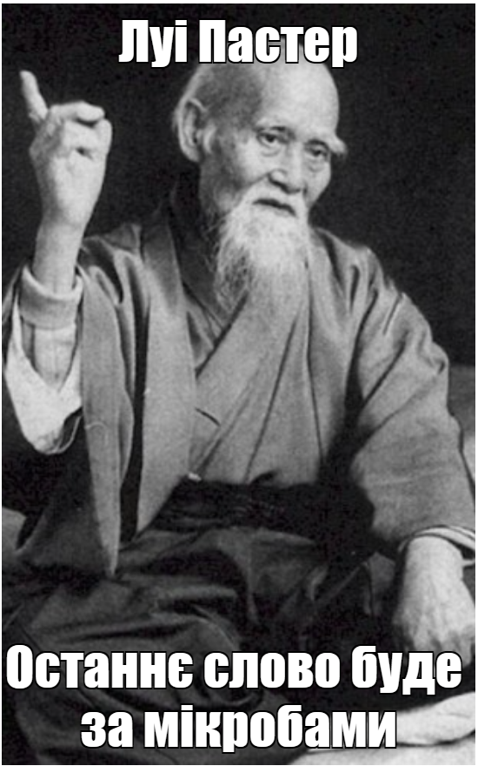
Біобезпека - термінологія
За останню чверть століття з'явилося приблизно 40 нововстановлених інфекцій, серед яких 20 – віруси. Серед них – ВІЛ, вірус атипової пневмонії, пташиного та свинячого грипу, лихоманка Ебола, що забрали багато людських життів. Сьогодні важко гарантувати, що медицина зможе захистити людину від нових або модифікованих інфекцій і надалі.
1 жовтня 2023

Slide 5
Біобезпека - термінологія
Біобезпека - комплекс управлінських заходів спрямованих на
підтримання стану здоров'я з метою зниження загрози занесення, фіксації та поширення хвороб, інфекцій тварин в, із і всередині будь-якої популяції тварин.
(Біобезпека це захист економіки власника, господарства, території і країни. Її складовими є: походження, переміщення, утримання, догляд, годівля і усе, що безпосередньо чи опосередковано впливає на опірність організму тварини, а також дотримання зоотехнічних і ветеринарних вимог оператором ринку, експлуатаційних характеристик об’єкта здатних запобігти зараженню тварин, контамінації продукції тваринного походження в рамках законодавства + екологія).
1 жовтня 2023

Slide 6
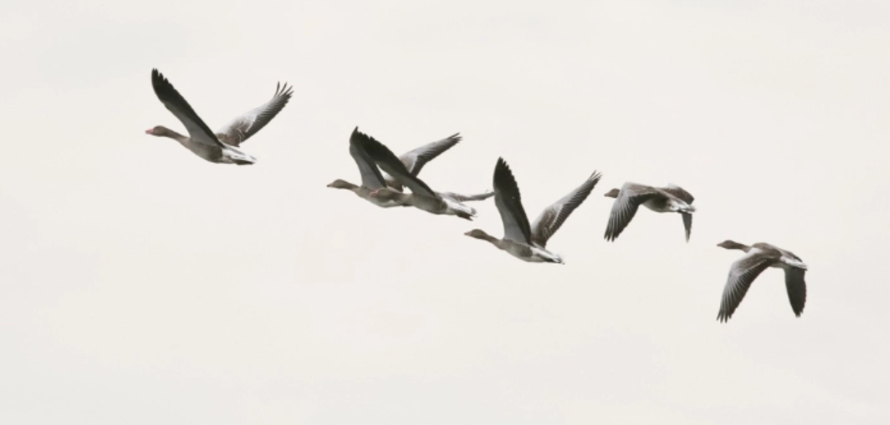
Біобезпека - термінологія
Біобезпека - це Ваша відповідальність, а також відповідальність кожної людини, яка відвідує або працює на вашій території
1 жовтня 2023

Slide 7
Хвороби, які можна ідентифікувати за клінічними ознаками та патологічними змінами (загалом їх 118)
Біобезпека - термінологія
Африканська чума свиней +
Чума (високопатогенний грип) птиці +
Сибірка +
4. Везикулярний стоматит
5. Віспа овець та кіз
Інфекційна (контагіозна) плевропневмонія ВРХ
Катаральна гарячка овець
Класична чума свиней
Ньюкаслська хвороба
Чума великої рогатої худоби
Чума дрібних жуйних
Ящур
Везикулярна хвороба свиней
1 жовтня 2023

Slide 8
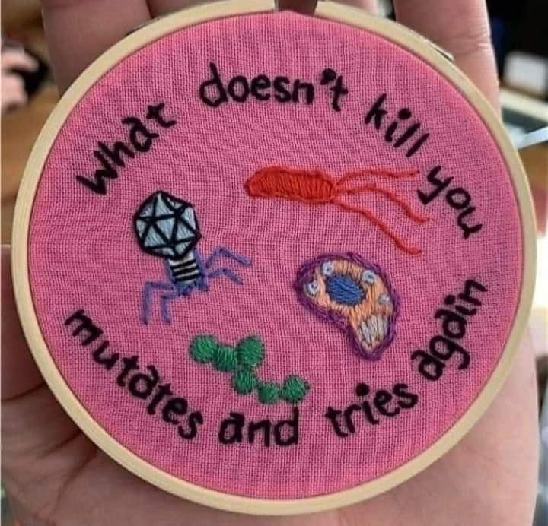
ПЕРЕЛІК присутніх особливо небезпечних (карантинних) хвороб тварин в Україні
Африканська чума свиней +
Чума (високопатогенний грип) птиці +
Сибірка +
4. Класична чума свиней
Ньюкаслська хвороба
Чума великої рогатої худоби
Чума дрібних жуйних
Ящур
1 жовтня 2023

Slide 9
Поширення
Хвороба може поширюватися кількома шляхами, зокрема
- інтродукція (переселення, поява) хворих птахів/тварин;
- контакт з хворим поголів’ям
- паразити або дикі птахи;
- птахів/тварин напувають із забруднених джерел;
- поїдання птахами/тваринами забрудненого корму;
- забруднення транспортних засобів, обладнання, одягу та взуття, які переміщуються між фермами та всередині них;
- використання спільного сільськогосподарського обладнання та транспортних засобів, які не були ефективно очищення та дезінфекції;
- незадовільне очищення та дезінфекція транспортних засобів, сараїв, годівниць або іншого обладнання.
1 жовтня 2023

Slide 10
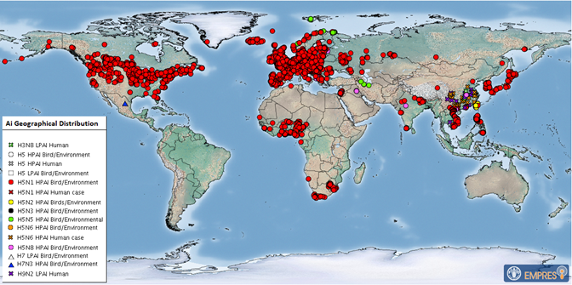
Високопатогенний грип птиці
1 жовтня 2023

Slide 11
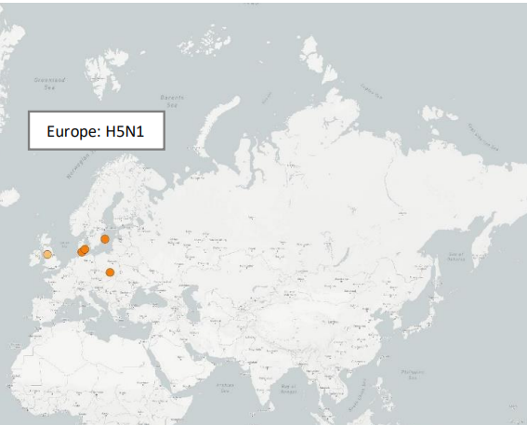
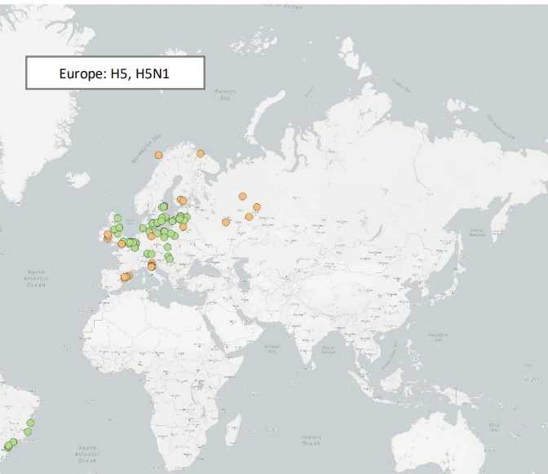
Високопатогенний грип птиці
За останні роки в Європі ускладнилась епізоотична ситуація щодо грипу птиці. Спалахи захворювання реєструються у переважній більшості країн, у тому числі тих, що межують з Україною
1 жовтня 2023

Slide 12
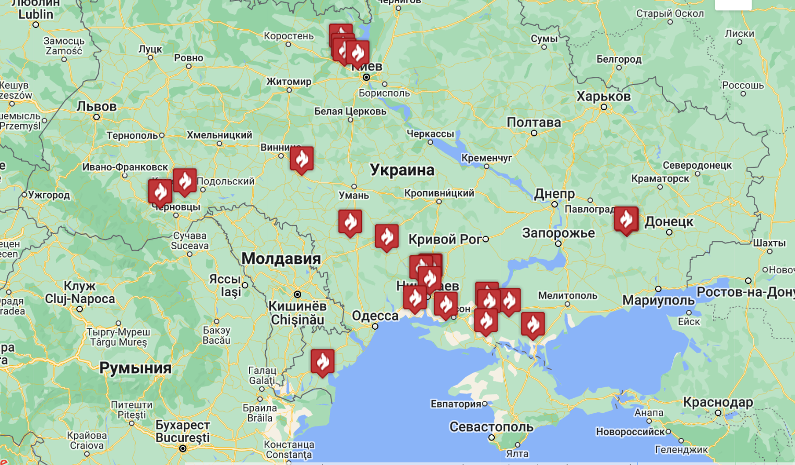
Високопатогенний грип птиці в Україні – 24 випадки
Нині наша країна є вільною від грипу птиці, проте ризики занесення грипу птиці в Україну є особливо високими в період осінньої міграції птахів. Найвищі ризики загострення епізоотичної ситуації існуватимуть протягом наступних трьох місяців – у жовтні, листопаді та грудні
1 жовтня 2023

Slide 13
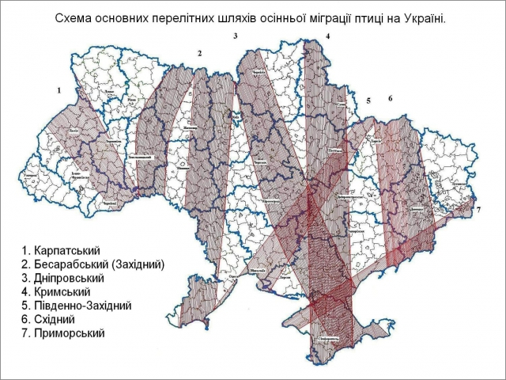
Високопатогенний грип птиці
1 жовтня 2023

Slide 14
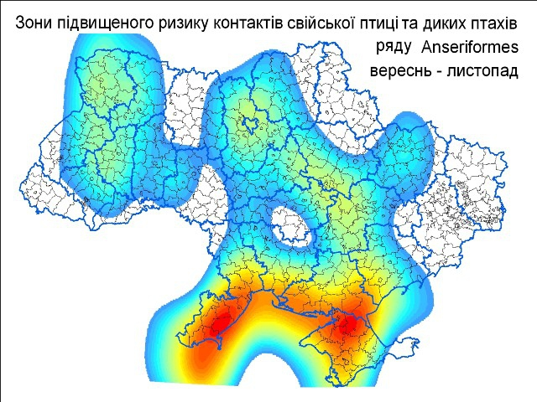
Високопатогенний грип птиці
1 жовтня 2023

Slide 15
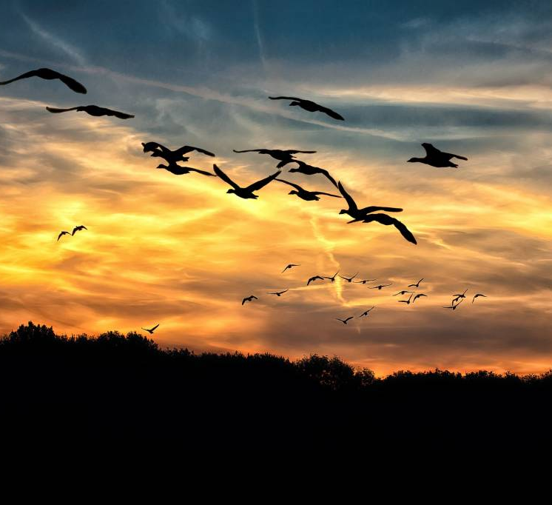
Високопатогенний грип птиці
Пташиний грип поширюється в нові куточки земної кулі і стає ендемічним серед деяких диких птахів, які передають вірус домашній птиці. Поширення вірусу в природі свідчить про те, що рекордні спалахи на птахофабриках скоро не зменшаться, посилюючи загрози для світового постачання продовольства. Експерти вважають, що фермери мають розглядати хворобу як серйозну загрозу цілий рік, замість того щоб зосереджувати зусилля на профілактиці під час сезонів весняної міграції диких птахів.
1 жовтня 2023

Slide 16
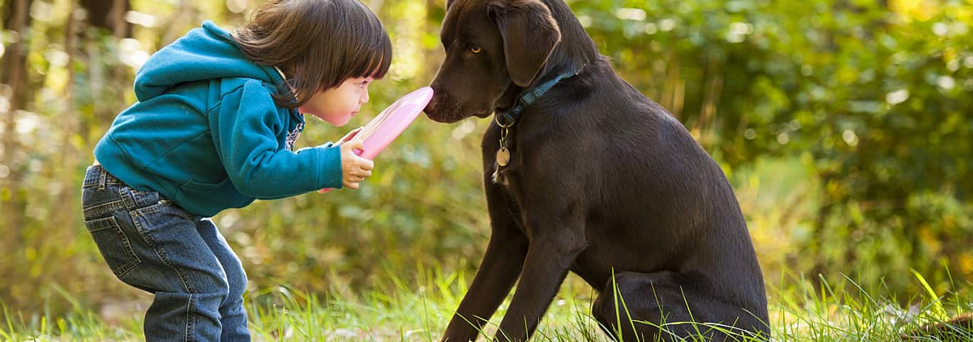
СКАЗ
СКАЗ- причина смерті 1 дитини кожні ~ 9 хвилин (в світі за даними ВОЗ)
13 жовтня 2023

Slide 17
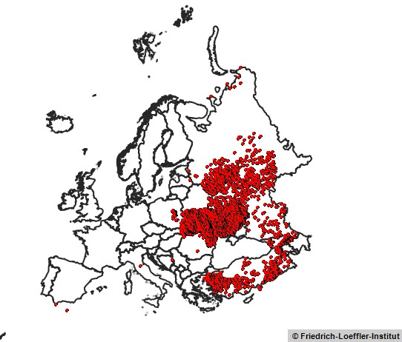
СКАЗ
Кількість зареєстрованих неблагополучних пунктів
 | 2020 | 2021 | 2022 | 2023 (10м)
Домашні тварини | 589 | 469 | 358 | 611
Дикі тварини | 267 | 172 | 111 | 188
ВСЬОГО | 856 | 641 | 469 | 799
13 жовтня 2023

Slide 18
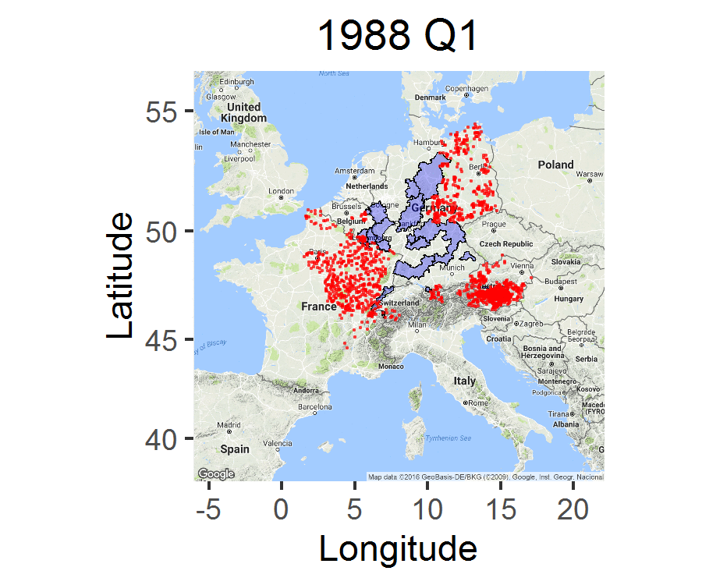
СКАЗ
Анімація, що показує випадки сказу та сукупні зусилля з вакцинації за попередні 5 років у Західній Європі з 1987 по 2006 рік. За 30 років вакцини були розкинуті на площі, що дорівнює більш ніж 330 000 футбольних полів (2,36 млн кв. км).
Сині багатокутники позначають вакциновані території,
темні відтінки вказують на території, вакциновані більше одного разу,
а червоні точки - випадки сказу лисиць.
13 жовтня 2023

Slide 19
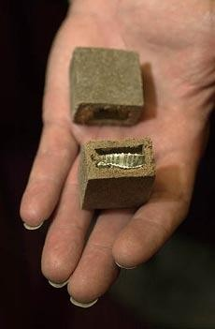
СКАЗ
Контроль сказу є найуспішнішим методом боротьби з хворобами диких тварин за допомогою вакцин. Пероральна вакцина була розроблена в1970-х і 80-х роках.
9
13 жовтня 2023

Slide 20
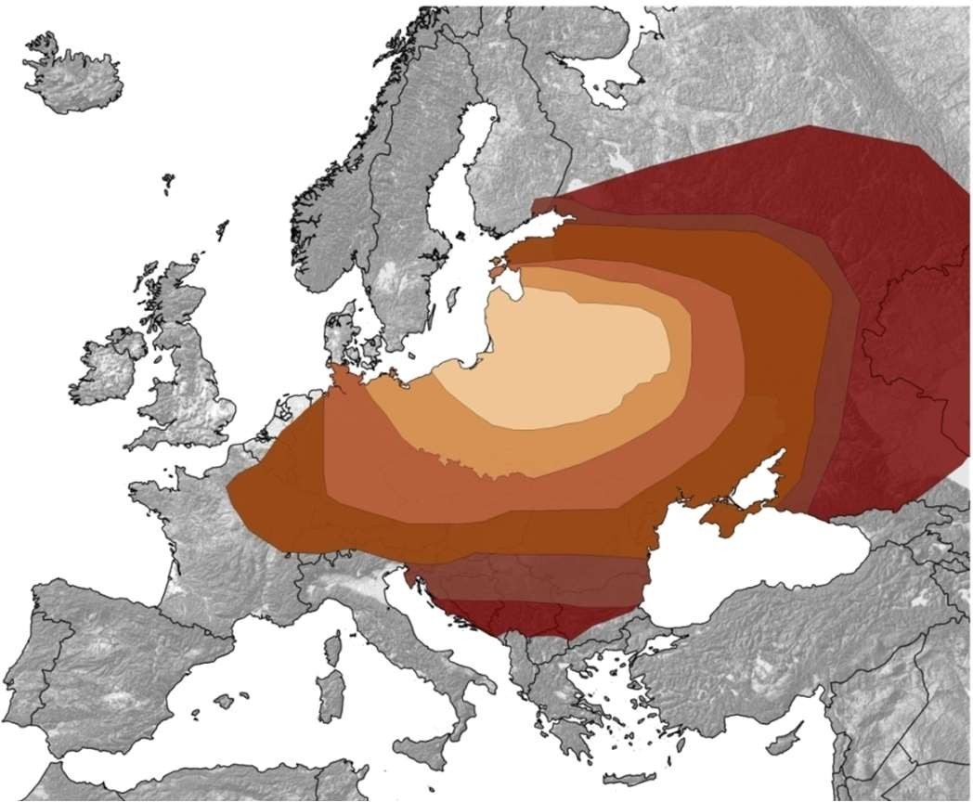
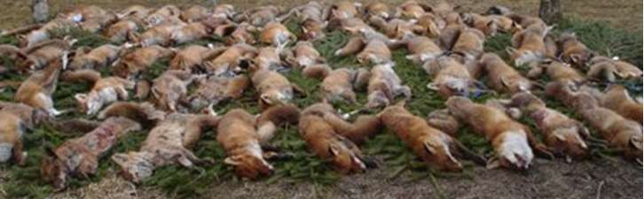
СКАЗ
Традиційний контроль сказу = знищення популяції лисиць
▪ Відстріл
Відлов
Отруєння
Знищення лисенят
1940s
1950s
НЕЄФЕКТИВНО
1970s
1960s
1980s
1990s
13 жовтня 2023

Slide 21
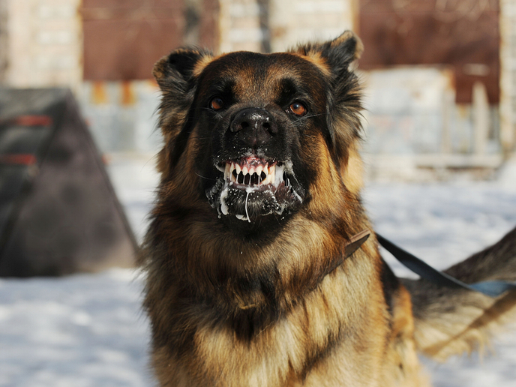
СКАЗ
Чому важко подолати сказ !!!!
Захворювання має Ідеальний баланс між високим рівнем смертності та низьким рівнем розмноження, що дозволяє вірусу виживати.
Крім того, оскільки сказ вражає багато різних тварин, вірус має широкий спектр резервуарів, в яких можуть розвиватися різні штами
13 жовтня 2023

Slide 22
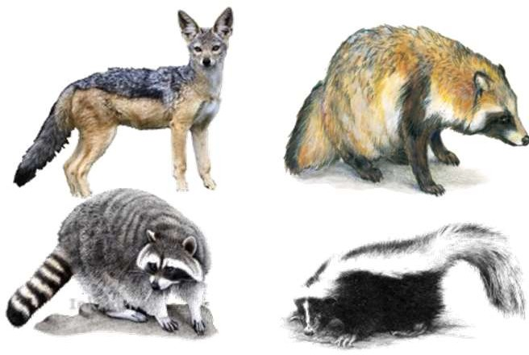
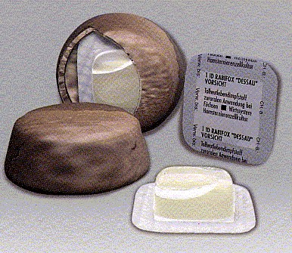
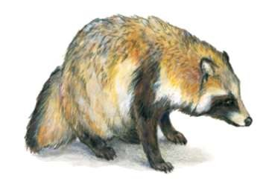
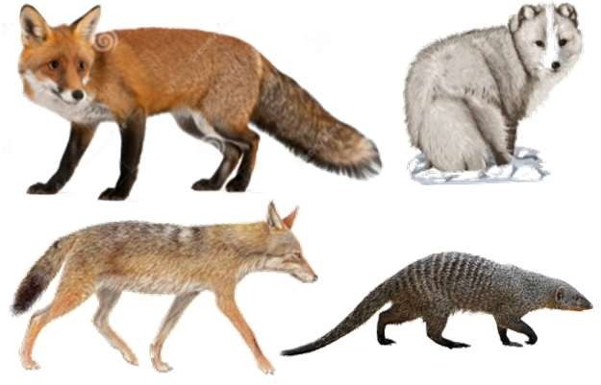
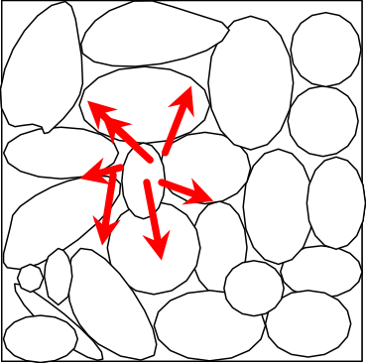
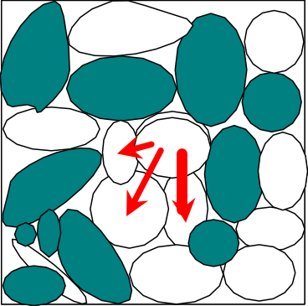
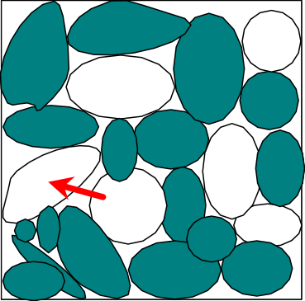
Пероральна вакциніція диких тварин
Єдине вірне рішення
СКАЗ
Сприятливі
Імунний бар’єр
Захист
R
R
R
R
R
R
13 жовтня 2023

Slide 23
СКАЗ
Випадки сказу в дикій фауні, котів та
домашніх тварин в період 2020-2023 рр
Кількість щеплень тварин
УКРАЇНА
2023 | 2,31 млн
2022 | 4,23
2021 | 5,84
2020 | 6,02
13 жовтня 2023

Slide 24
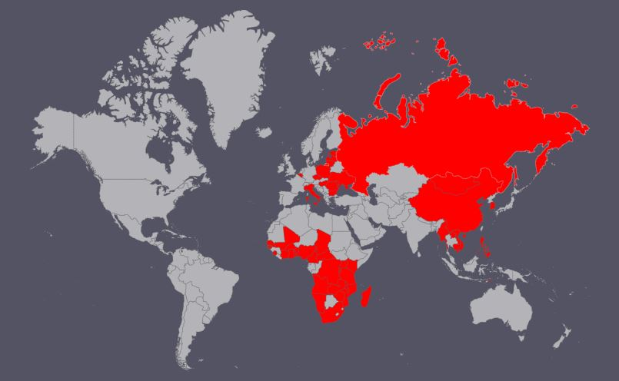
АЧС- африканська чума свиней
1 жовтня 2023

Slide 25
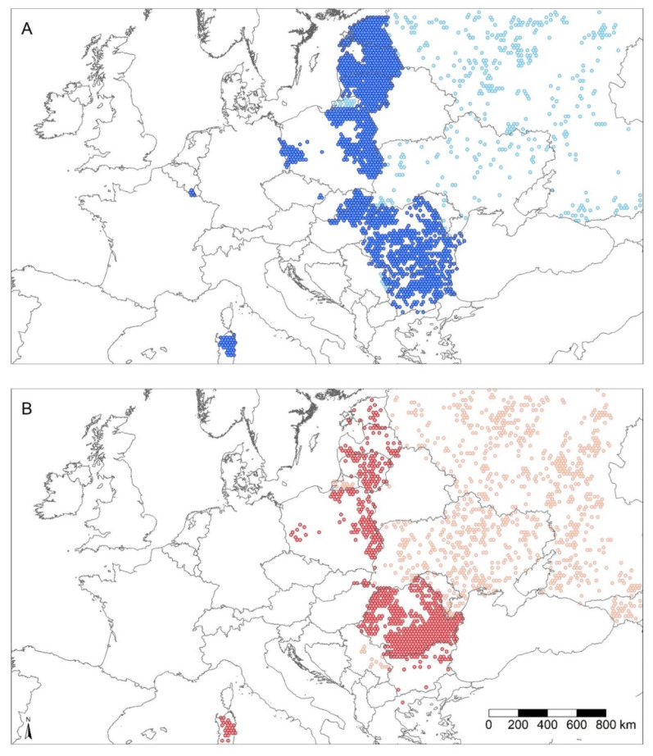
АЧС
1 жовтня 2023

Slide 26
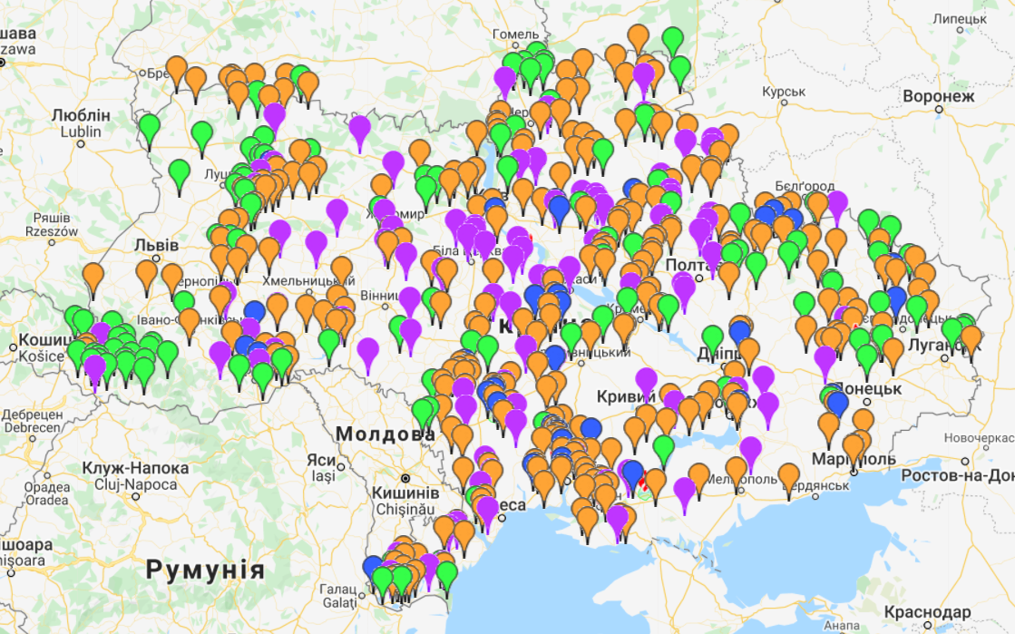
АЧС африканська чума свиней
1 жовтня 2023

Slide 27

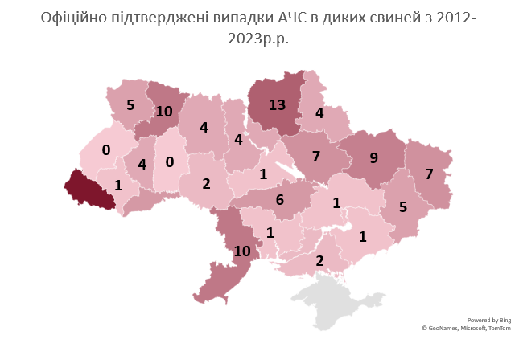
Загорози поширення захворювань
Біля 600
135
29 червня 2023

Slide 28
Ситуація з АЧС
Рік | 2021 | 2022 | 2023
Приватний сектор | 9 | 2 | 18 +1
Господарства | 0 | 3 | 7 +2
Дика фауна | 3 | 2 | 7
Інфіковані об’єкти | 4 | 2 | 6
Всього | 16 | 9 | 38 +3
Ситуація в 2019 році - 53 випадки
35 домашні 11 дика фауна 7 інфіковані об’єкти
2020 рік – 26 випадків
28 листопада 2023

Slide 29
Історія
Досвід показує, що повністю ліквідувати дикого кабана можна тільки на острові.
І це можливо ЛИШЕ за виконання певних вимог
(а) громадськість визнає це прийнятним;
(б) є наявні достатні матеріально-технічні та економічні передумови для цієї кампанії;
(в) можна уникнути повторного зараження даного виду;
(г) може бути забезпечено моніторинг успішної кампанії з ліквідації
в Україні виконання цих чотирьох основних вимог безумовно не може бути досягнуто, а тим більше в Західній Європі.
29 червня 2023

Slide 30
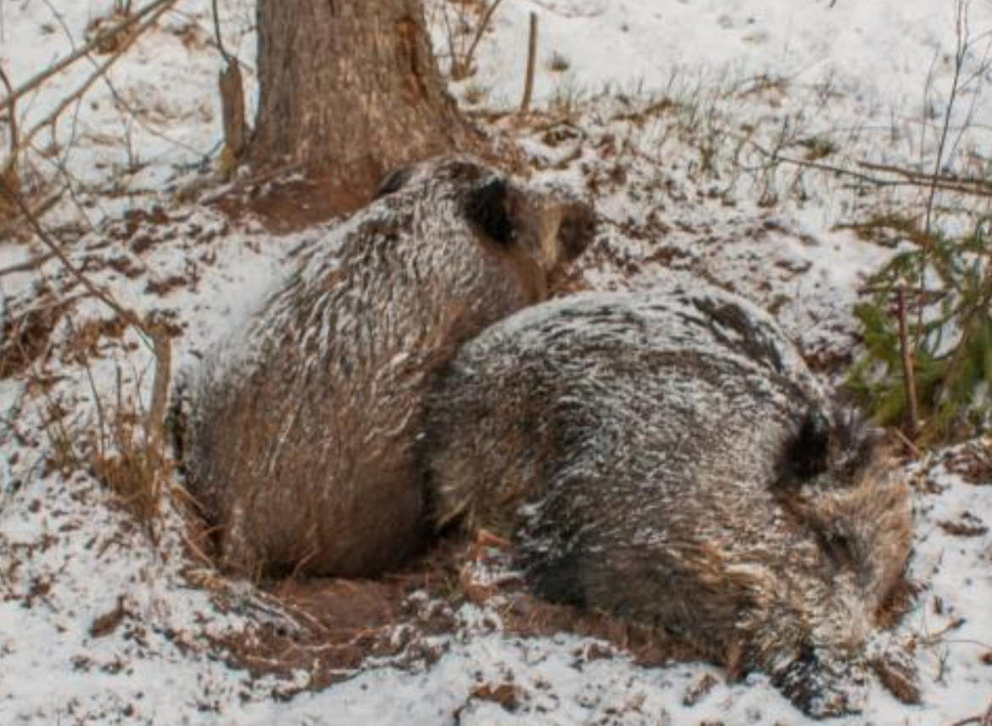
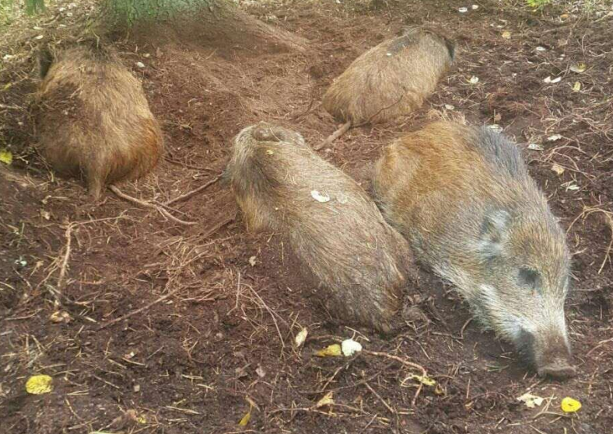
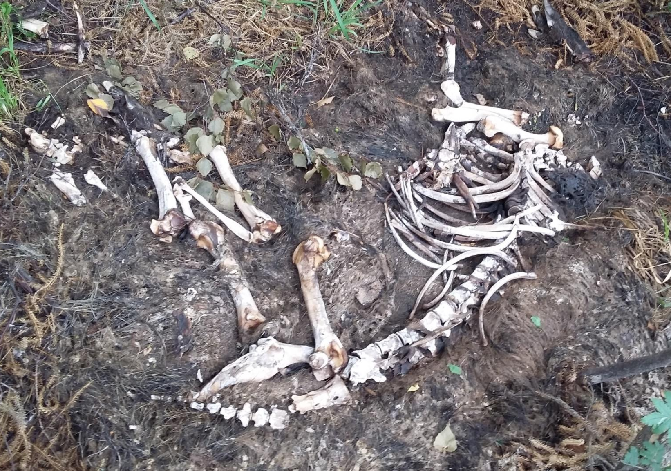
Історія
У тих районах, де АЧС уже ендемічна, депопуляція не може гарантувати викорінення хвороби через наявність інфікованих туш.
29 червня 2023

Slide 31
Cпівпраця між КО та мисливцями
В зв’язку з тим, що в Європі та азійських країнах виник новий цикл поширення цього захворювання, локалізований тільки в дикій фауні, і називається «дикий кабан – середовище його проживання». Він характеризується як прямою передачею вірусу АЧС від дикої свині до дикої свині, так і опосередкованою передачею через середовище її проживання. Забруднення середовища через трупи диких свиней робить можливим подальше поширення захворювання країною. Тривалому збереженню збудника в середовищі сприяє холодний та вологий клімат.
29 червня 2023

Slide 32
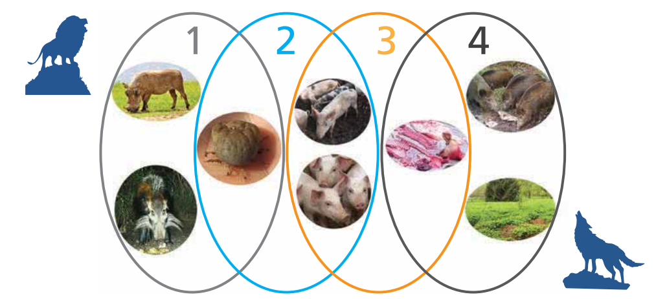
Біологічна безпека в мисливських господарствах України
До існуючих 3-х циклів передачі вірусу АЧС нещодавно (2021)
зафіксовано 4-й!!!
Передача вірусу в популяції дикого кабана під назвою
«дикий кабан- середовище існування»
28 листопада 2023

Slide 33
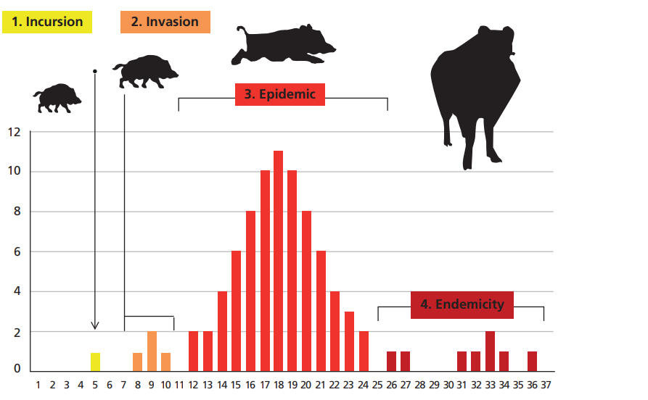
Біологічна безпека в мисливських господарствах України
4 фази трансмісивного захворювання
Фаза зараження:
Це первинне введення вірусу у вільну від хвороби, сприйнятливу популяцію диких кабанів. Вторгнення може відбутися через поширення вірусу від сусідньої інфікованої популяції диких кабанів, або через випадкове потрапляння вірусу в заражених матеріалів, часто за посередництва людини. Ймовірність виникнення не залежить від розміру та щільності місцевої популяції диких кабанів.
Поширення
Зараження
Ендемічність
28 листопада 2023

Slide 34
Біологічна безпека в мисливських господарствах України
4 фази трансмісивного захворювання
Фаза поширення:
Це початкове успішне поширення вірусу в сприйнятливій популяції диких кабанів після вторгнення.Ймовірність того, що інфікований дикий кабан буде поширюватиме вірус, залежить від наявності сприйнятливих хазяїв. Будь-який вірус поширюється, коли за наявності великої кількості сприйнятливих хазяїв. І навпаки, за відсутності сприйнятливих хазяїв вірус вимирає, тому кількість і щільність наявних хазяїв визначатимуть результат вторгнення
Поширення
Зараження
Ендемічність
28 листопада 2023

Slide 35
Біологічна безпека в мисливських господарствах України
Стратегії зниження захворюваності
В дикій природи захворювання зазвичай виявляють під час фази ЕПІДЕМІЇ і рідко - під час ЗАНЕСЕННЯ!!!
Одним з доступних інструментів контролю за поширенням захворювання буде - видалення трупів диких свиней з лісу
Полювання також буде уповільнювати швидкість контакту серед тварин і таким чином зменшувати поширення

Slide 36
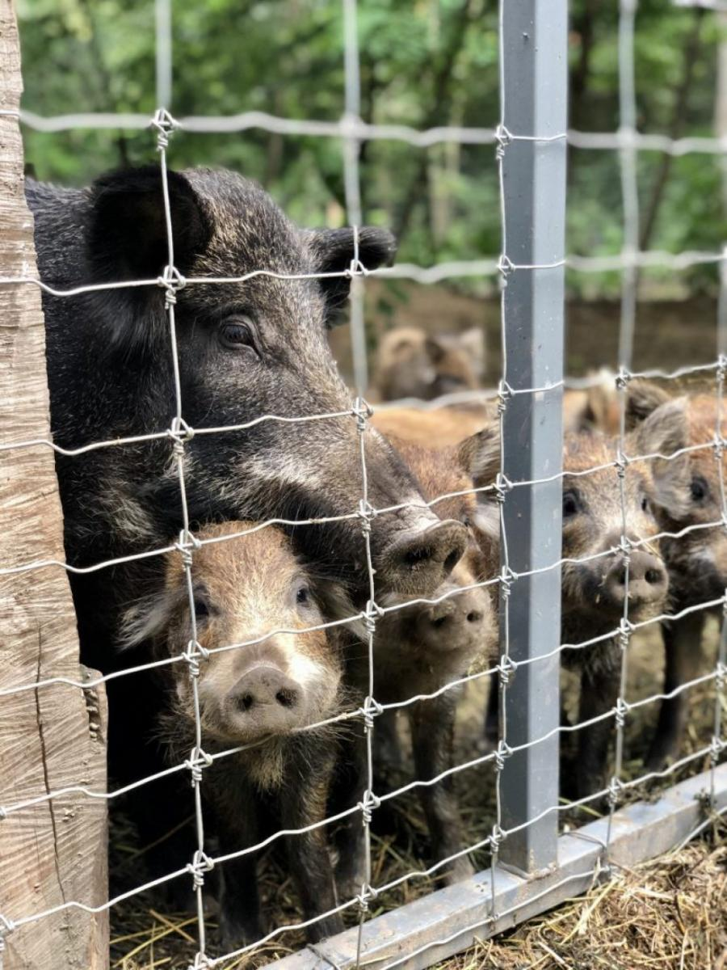
АЧС
Закритий режим утримання свиней
Використання дезкилимків з свіжим
розчином при вході та виході до тварин
3 . Подвійна огорожа (постійний контроль цілісності)
4. Заборона на згодовування помиїв (без термічної
обробки)
5. Обов’язковий карантин для нових тварин
6. Бажане згодовування кормів «Від виробника»
7. Змінне взуття та одяг для персоналу
8. Регулярне очищення та дезинфекція
транспорту, інвентаря
9. Заборона на використання «позиченого»
Інвентаря
1 жовтня 2023

Slide 37
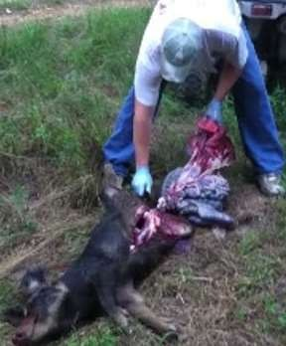
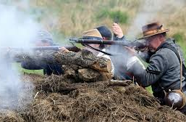
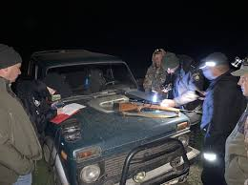
Ризики поширення захворювань
Ризики поширення захворювань після потрапляння вірусу в популяцію диких тварин
Неконтрольоване
полювання та
браконьєрство
Невідповідні
методології
полювання
Відсутність заходів
біобезпеки під час
полювання
29 червня 2023

Slide 38
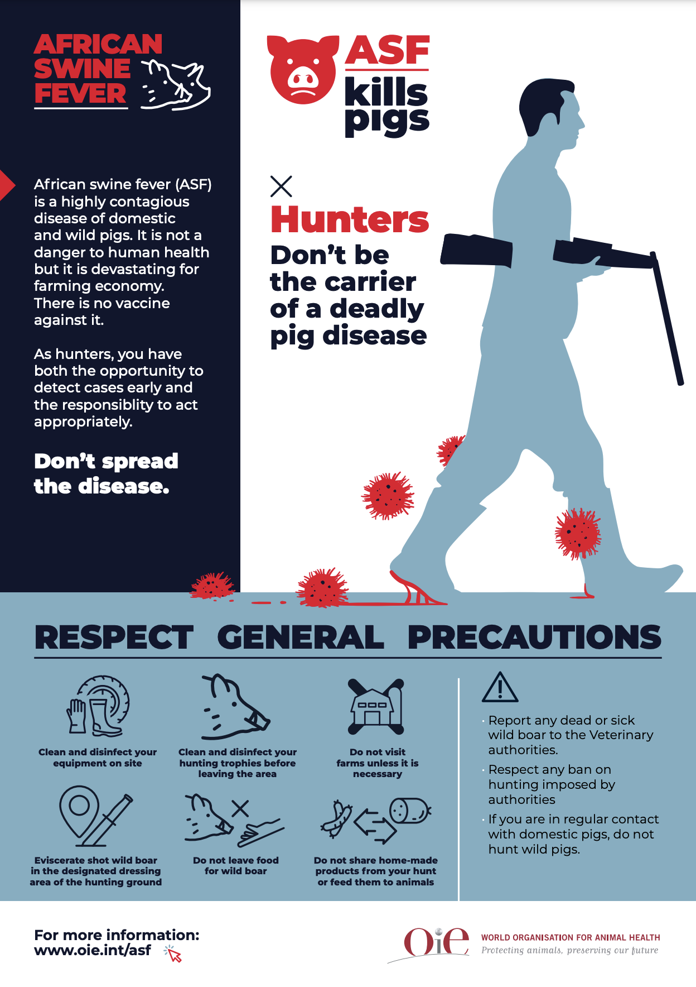
Біобезпека під час полювання
БІОБЕЗПЕКА ПІД ЧАС ПОЛЮВАННЯ
- План біобезпеки мисливських угідь
- Способи транспортування дикого кабана з місця полювання до місця його розробляння;
- Приміщення/зона для розробляння: вимоги та
обладнання
- Належна утилізація субпродуктів
- Процедура утилізації дикого кабана, позитивного на АЧС;
- Очищення та дезінфекція приміщень, транспорту, взуття...
29 червня 2023

Slide 39
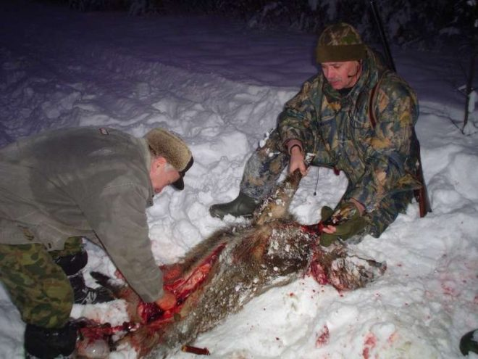
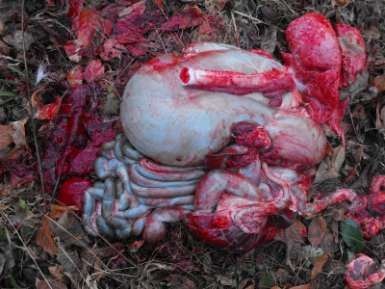
Біологічна безпека в мисливських господарствах України
Не залишати в лісі нутрощі добутих кабанів, шкури та інші побічні продукти полювання, які не споживаються людиною. Запобігати згодовуванню термічно необроблених решток тварин мисливським собакам – як на місці полювання, так і вдома.
Знищувати їх будь-яким способом, що не допускає розтягування дикими і домашніми тваринами: утилізація в спеціально облаштованих на мисливських господарствах ямах, спалювання, закопування на глибину не менше 1,5 м, - з обов'язковою дезінфекцією місць знищення або захоронення, з використанням дезінфекційних засобів, що забезпечують знищення вірусу АЧС
28 листопада 2023

Slide 40
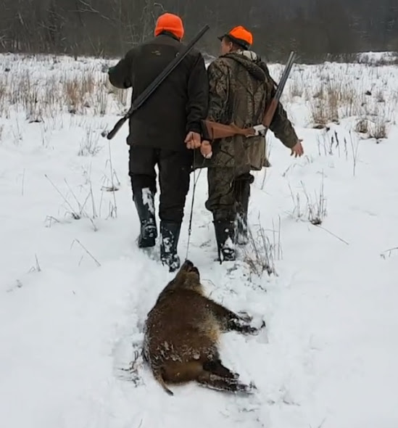
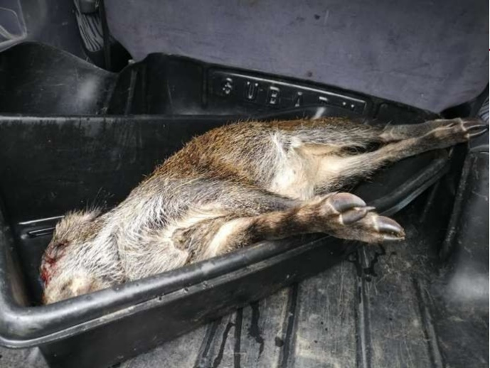
Біологічна безпека в мисливських господарствах України
Транспортування продукції полювання в межах мисливських господарств здійснювати тільки в водонепроникній тарі (поліетиленові й інші мішки з матеріалів відповідної щільності) – з метою недопущення забруднення транспортних засобів і одягу кров'ю і т.д.
Для транспортування продуктів полювання використовувати тільки багажні відділення транспортних засобів, яке обладнано гумовими або пластиковими коритоподібними килимками.
12/1/2023
28 листопада 2023

Slide 41
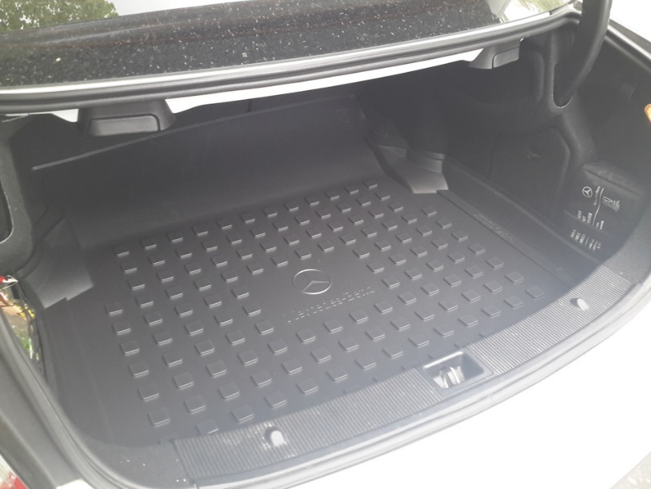
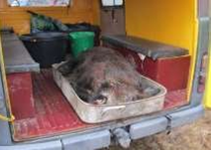
Біологічна безпека в мисливських господарствах України
При транспортуванні туш добутих кабанів до місць централізованої обробки використовувати пластикові або металеві водонепроникні ємності – з метою недопущення попадання крові або природних виділень тварин на землю або різні поверхні транспортних засобів.
28 листопада 2023

Slide 42

Необхідність майданчиків
21 червня 2023

Slide 43
Законодавство України
Закон "України про мисливське господарство та полювання"
Користувачі мисливських угідь зобов’язані
обладнати згідно з ветеринарно-санітарними вимогами майданчики для оброблення відстріляної на полюванні дичини та забезпечити проведення посадовими особами центрального органу виконавчої влади, що реалізує державну політику у сфері ветеринарної медицини, ветеринарно-санітарної експертизи дичини, призначеної для використання на харчові цілі;
29 червня 2023

Slide 44
Законодавство України
Будівництво такого майданчика допоможе всім мисливським господарствам України, незалежно від форми власності наочно подивитись та зрозуміти що заходи з біобезпеки це не «космічні технології», а прості до виконання та незатратні по часу та грошам дії.
30% мисливських господарств України (за результатами власних досліджень) досі не мали такого майданчика через відсутність настанов та рекомендацій від компетентного органу з його будівництва, а ті хто мають майданчик, то використовують його неправильно!
46% не мають будь-якої ями для утилізації відходів
29 червня 2023

Slide 45

Законодавство України
29 червня 2023

Slide 46


Біобезпечне розробляння дичини
Застосовується з метою мінімізації ризику вірусного забруднення навколишнього середовища вірусом АЧС
На відкритому повітрі або в закритих приміщеннях;
Призначені виключно для розробляння тварин;
Дозволені компетентним органом;
Визнані мисливцями;
Обладнання, що використовується для розробляння тварин, не повинно використовуватися в інших місцях або переноситися в місця утримання тварин;
Слід використовувати дозволені дезінфікуючі засоби
29 червня 2023

Slide 47




Біобезпечне розробляння дичини
29 червня 2023

Slide 48




Біобезпечне розробляння дичини
29 червня 2023

Slide 49

Резюме - навчання мисливців
Кожен мисливець повинен бути навчений:
розпізнавати клінічні симптоми АЧС у дикого кабана (навіть впольованого)
знати, які саме зразки потрібно брати
повідомляти про підозру (кому, коли?)
утилізація туші (як?)
основні вимоги біобезпеки
мисливська гігієна.
29 червня 2023

Slide 50

Резюме - навчання мисливців
Фахівцями ФАО розроблено:
Навчальні курси
- Біобезпека під час полюванн;
- Біобезпека для мисливських господарств
Лекція
Біобезпека для вольєрних господарств
Знято 2 навчальних фільми
Розроблено друковані матеріали
29 червня 2023

Slide 51
Біобезпечного полювання
Дякую за увагу!
Запитання?

